Slide 1



PLANO OPERACIONAL
DE TRANSPORTE
CAMINHADA COM MARIA 2025
15 DE AGOSTO DE 2025

Slide 2


PLANO OPERACIONAL DE TRANSPORTE
Espaço para imagem

Slide 3

MISSÃO E OBJETIVO DA ETUFOR
Missão da ETUFOR
Realizar a gestão do Sistema de Transporte Urbano com excelência e sustentabilidade, para garantir o acesso justo e igualitário aos cidadãos no município de Fortaleza.
Objetivo
Garantir a população de Fortaleza transporte público coletivo adequado, seguro e compatível com a demanda estimada ao evento “Caminhada com Maria – 2025”, a ter início no Santuário de Nossa senhora da Assunção e término na Igreja de Santa Edwiges, no dia 15 de agosto de 2025 (sexta-feira). Além disso, programar as ações necessárias à realização aqui proposta.

Slide 4

FROTA RESERVA
Teremos uma frota com 31 (trinta e um) veículos reservas que irão reforçar a programação e ficarão a disposição do controle operacional nos Terminais de Integração de 06h às 23h, com exceção dos veículos do Terminal do Siqueira que operam de 05h às 23h.
Os Carros reservas ficaram concentrados na Praça da Estação para o retorno da população após do término do evento.
LOCAL | FROTA
TERMINAL ANTÔNIO BEZERRA | 12
TERMINAL SIQUEIRA | 08
TERMINAL PARANGABA | 07
TERMINAL PAPICU | 02
TERMINAL MESSEJANA | 02
TOTAL | 31

Slide 5
A programação a ser adotada para dia 15 de agosto de 2025 (sexta-feira) será de DOMINGO, com 02(duas) linhas que deverão operar com programação ESPECIAL:
027 – Siqueira / Aeroporto / Papicu
030 - Siqueira / 13 de Maio / Papicu
Também no intuito de transportar com maior conforto e segurança os participantes do evento, informamos que 04(Quatro) linhas relacionadas abaixo, deverão operar com programação de DOMINGO, porém com equipamento da classe LEVE.
CÓDIGO | LINHA | DOMINGO
110 | Vila do Mar/Centro | 01
206 | Padre Andrade/Antônio Bezerra | 01
215 | Autran Nunes/Antônio Bezerra | 01
217 | Estação/Pio Saraiva II/Antônio Bezerra | 01

Slide 6
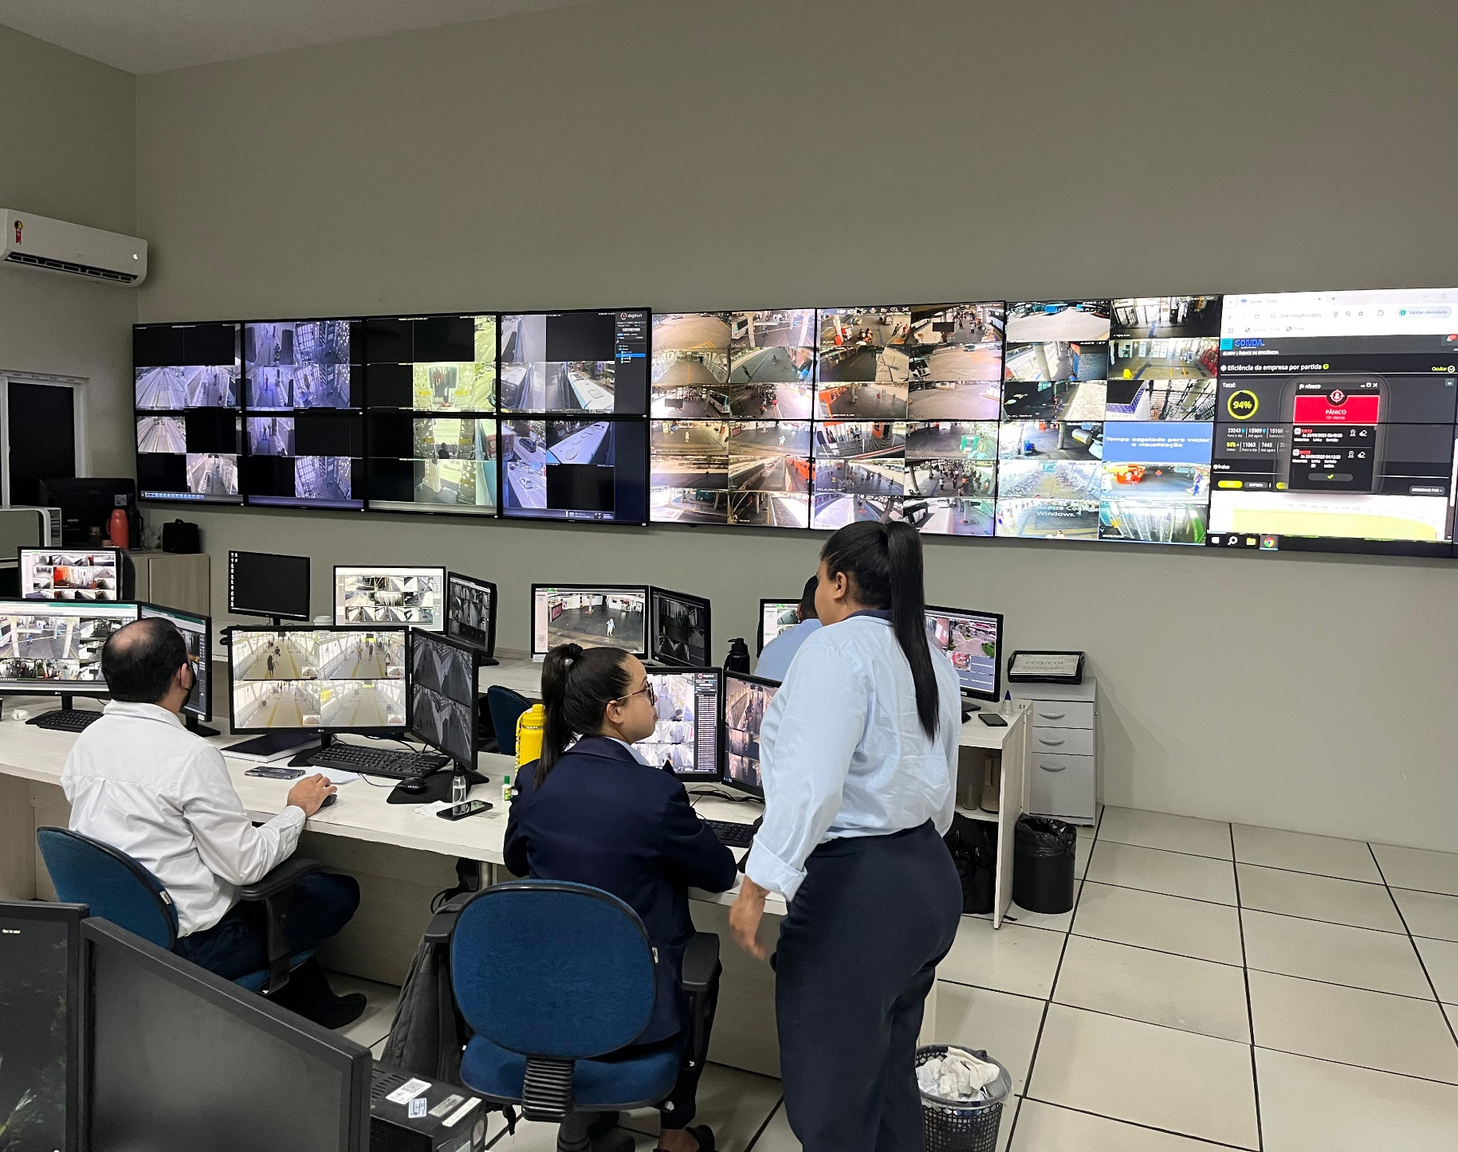
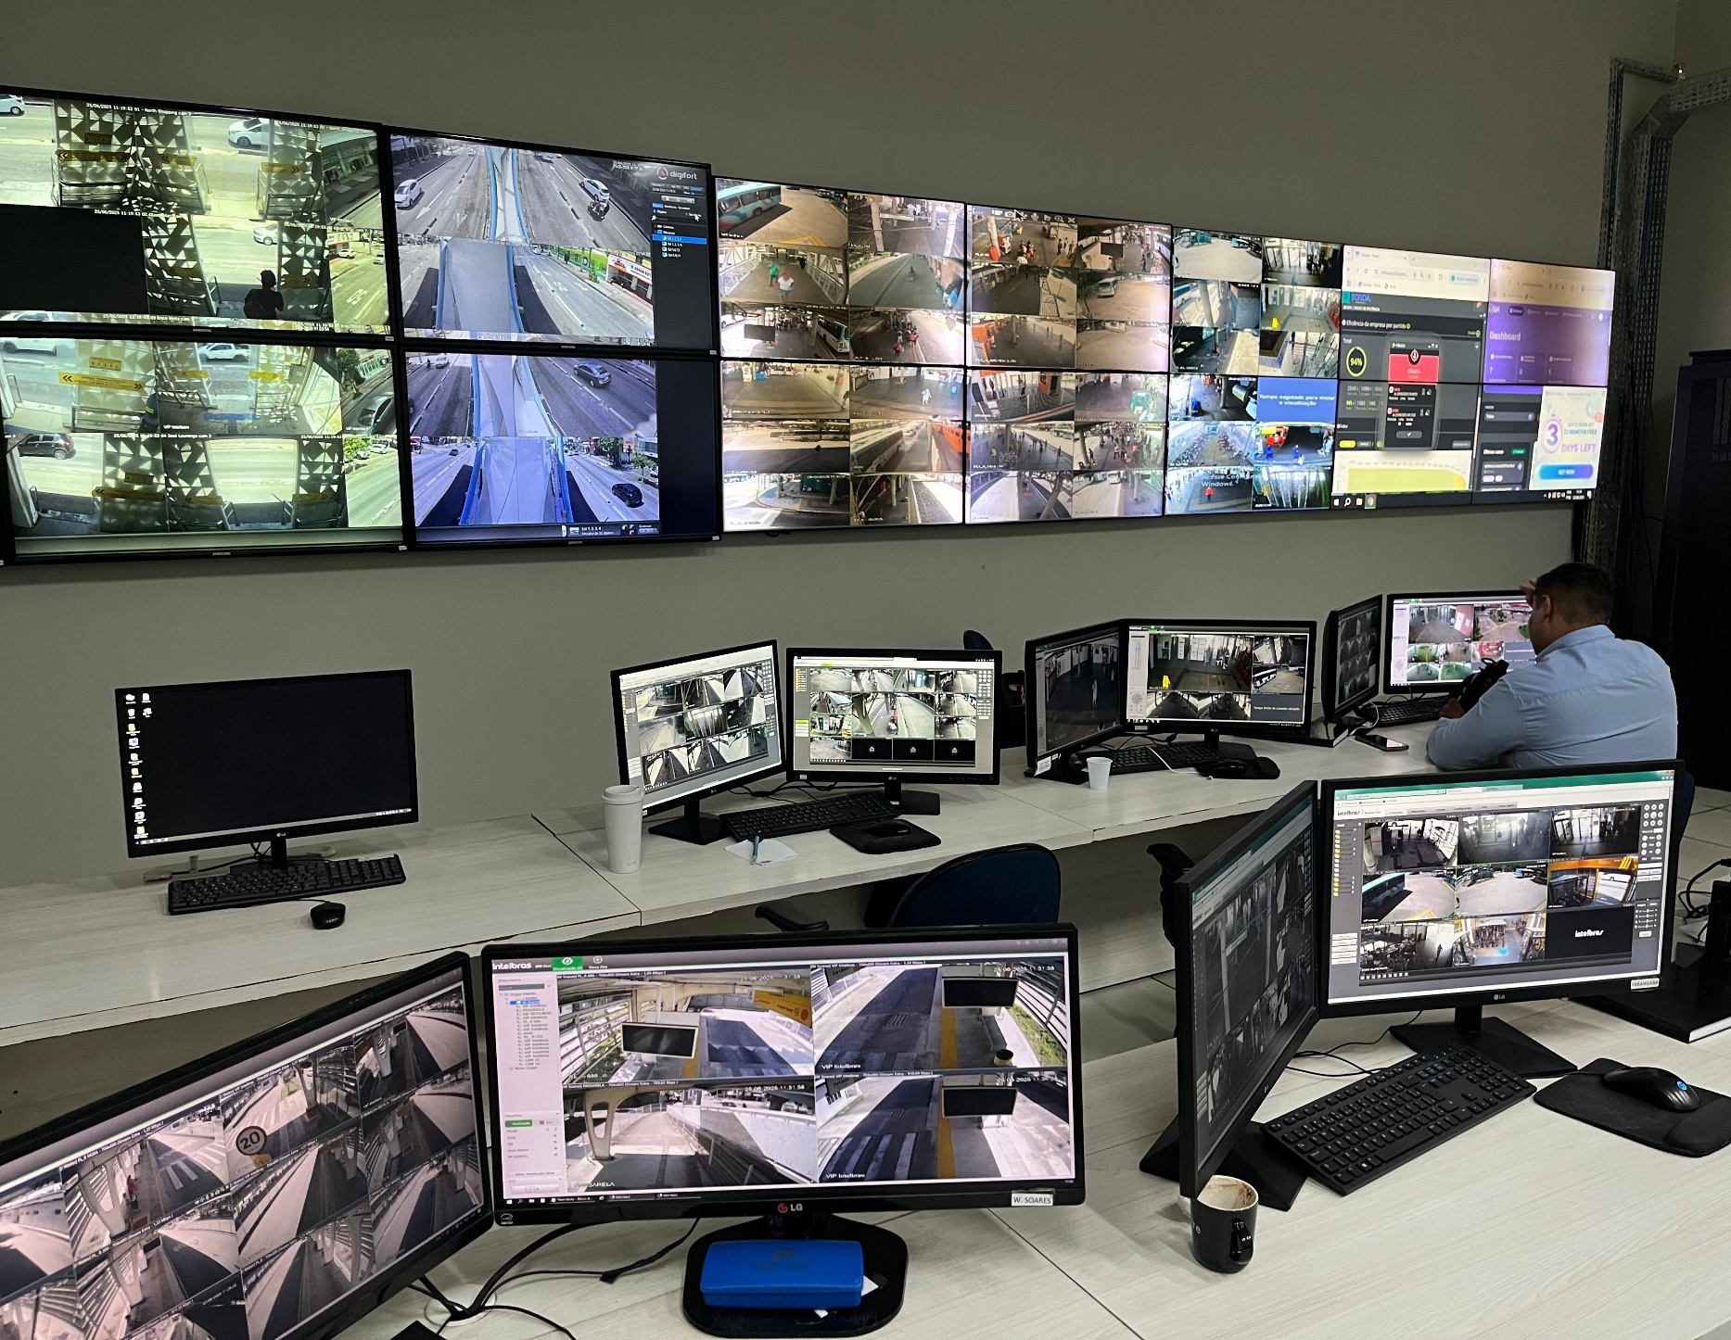
AS LINHAS SERÃO MONITORADAS PELO CENTRO OPERACIONAL INTEGRADO (COI) DA ETUFOR – 24 HORAS

Slide 7
CONCLUSÃO
De acordo com o Planejamento de Transporte realizado pela ETUFOR para o atendimento ao evento “CAMINHADA COM MARIA 2025” será realizada a ligação direta com os Terminais de integração ao local do evento. Serão disponibilizados 31 (trinta e um) carros reservas que ficarão à disposição a partir de 05 horas até 23 horas. O Sistema de Transporte Coletivo permite por meio da integração física e tarifária uma boa mobilidade.

Slide 8
EMPRESA TRANSPORTE URBANO DE FORTALEZA S/A - ETUFOR
Eng.º Miguel Ferreira Guimarães
COORDENADOR DE PLANEJAMENTO
miguel@etufor.ce.gov.br
Melissandro Eduardo Farinon
CHEFE DA DIVISÃO DE PLANEJAMENTO
Melissandro@etufor.ce.gov.br
Jardson Saraiva Cruz
DIRETOR TÉCNICO
jardson.cruz@etufor.ce.gov.br
George Dantas Paiva
PRESIDENTE
george@etufor.ce.gov.br

Slide 9


